Slide 1
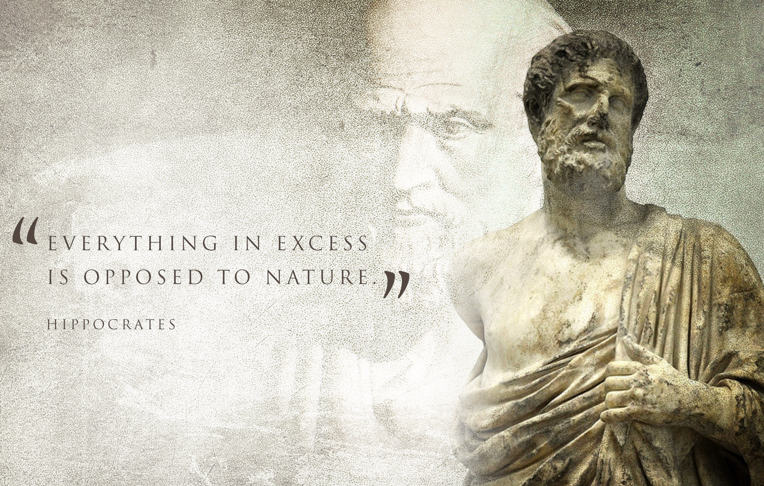
«Высшей степенью невежества
является незнание
собственного организма».
Гиппократ

Slide 2
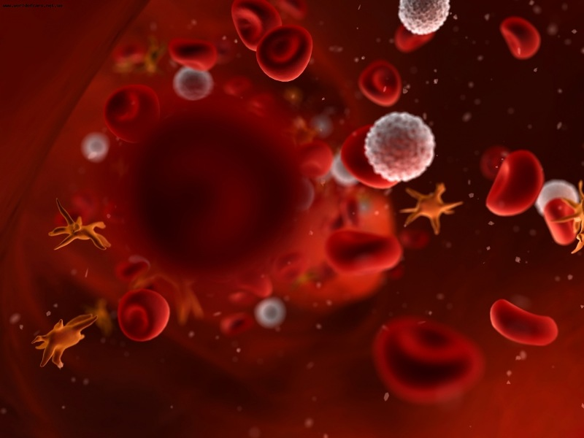
Тема урока: «Типы кровотечений. Первая помощь при кровотечениях.»

Slide 3
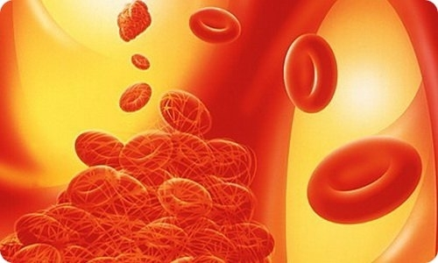
Задачи урока:
изучить типы кровотечений, их признаки и сравнительную характеристику;
изучить меры первой медицинской помощи при различных типах кровотечений.
научиться оказывать первую медицинскую помощь при различных типах кровотечения.

Slide 4
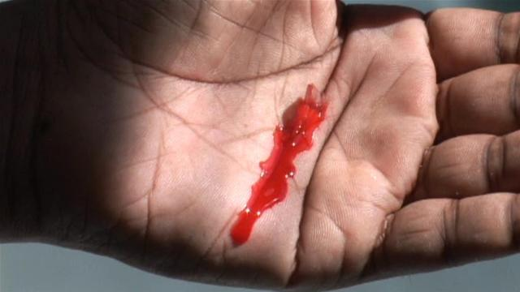
Кровотечение – истечение крови из повреждённого сосуда. (сл. Ожегова)

Slide 5
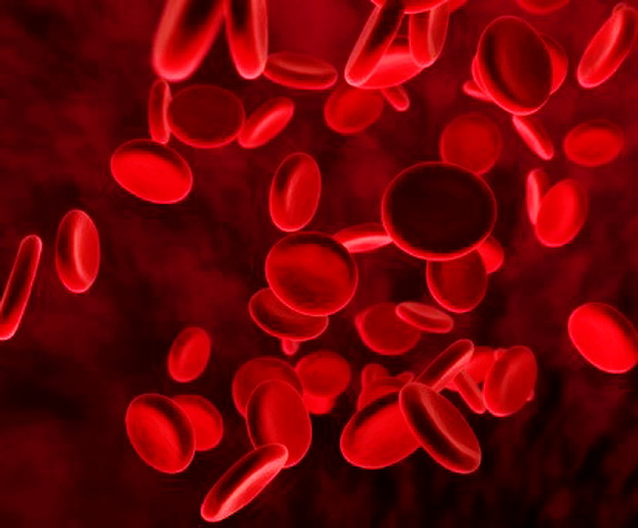
?
?
?
?
?
?
?
?
?
?
?
?
КРОВОТЕЧЕНИЯ
?
?
?
?
?
?
?
?
?
?
?

Slide 6
Проанализируйте информацию в тексте по пунктам: - уже знал - новое - не понял, есть вопросы и используйте следующую систему пометок:
« V » - уже знал
« + » - новое
« ? » - не понял, есть вопросы
Ставьте значки по ходу чтения текста.
Прочитав один раз, вернитесь к своим первоначальным предположениям, вспомните, что вы знали или предполагали по данной теме раньше.

Slide 7
Выполнение задания по алгоритму:
Определить вид кровотечения
Определить порядок действий оказания первой помощи
Отобрать из аптечки все необходимое для оказания первой помощи
Продемонстрировать оказание первой помощи

Slide 8
Великие мудрецы говорили:
Аристотель:
«Познание начинается с удивления»
Мольер:
«Как приятно знать, что я что-то узнал»
Конфуций:
«Скажи мне, и я забуду.
Покажи мне, и я запомню.
Дай мне действовать самому, и я пойму»
С каким из высказываний вы сравниваете свою деятельность на уроке?

Slide 9

Домашнее задание:
Обязательное
§ 25, таблица
Творческое:
Инструкция юного спасателя

Slide 10
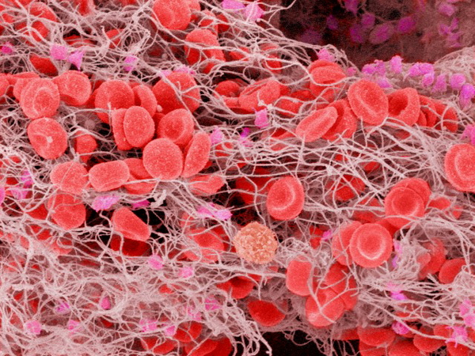
Типы кровотечений
Тип кровотечения | Признаки | Меры первой помощи
Капиллярное
Артериальное
Венозное
Внутреннее
Носовое

